Slide 1


第3章 对偶理论和灵敏度分析
第1节 单纯形法的矩阵描述
第2节 单纯形法的矩阵计算
第3节 对偶问题的提出
第4节 线性规划的对偶理论
第5节 对偶问题的经济解释——影子价格
第6节 对偶单纯形法
第7节 灵敏度分析

Slide 2
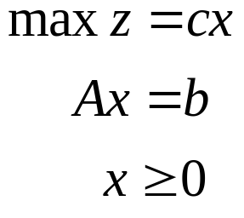

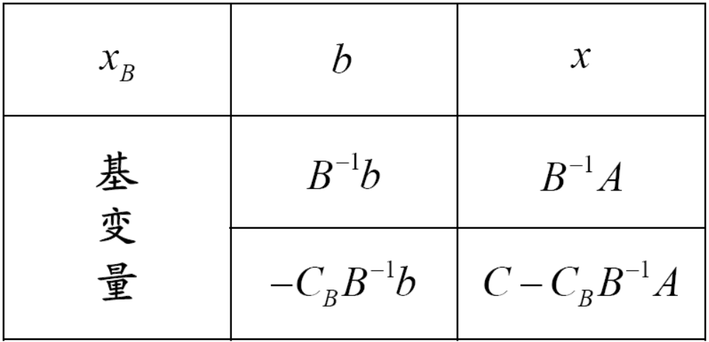
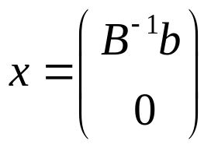
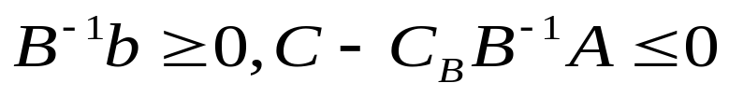




第7节 灵敏度分析
问题的提出
考虑线性规划的标准形
设 是基，则单纯形表为
基解 是最优解的充要条件是：
前面讨论的 都是常数，但实际上往往是估计值或预测值。例如
市场条件变化 变化
工艺条件变化 变化
当这些系数有一个或几个发生变化时，为了保持最优基（或最优解），如何确定这些数据变化的范围
当这些数据的变化超出了范围，如何作微小的调整，在原有的最优基（或最优解）的基础上求出新的最优基（或最优解）

Slide 3
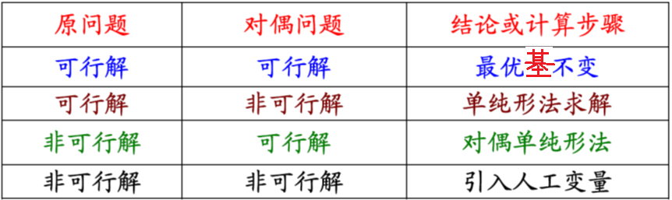
显然，当线性规划问题中某一个或几个系数发生变化后，原来已得结果一般会发生变化
当然可以用单纯形法从头计算，以便得到新的最优解。这样做很麻烦，而且也没有必要
因在单纯形法迭代时，每次运算都和基变量的系数矩阵 B 有关，因此可以把发生变化的个别系数，经过一定计算后直接填入最终计算表中，并进行检查和分析
系数发生变化后原问题与对偶问题的变化情况

Slide 4
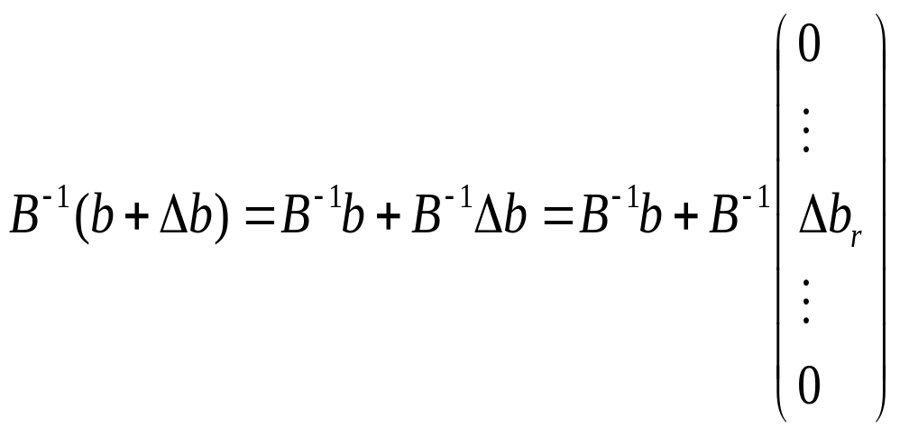
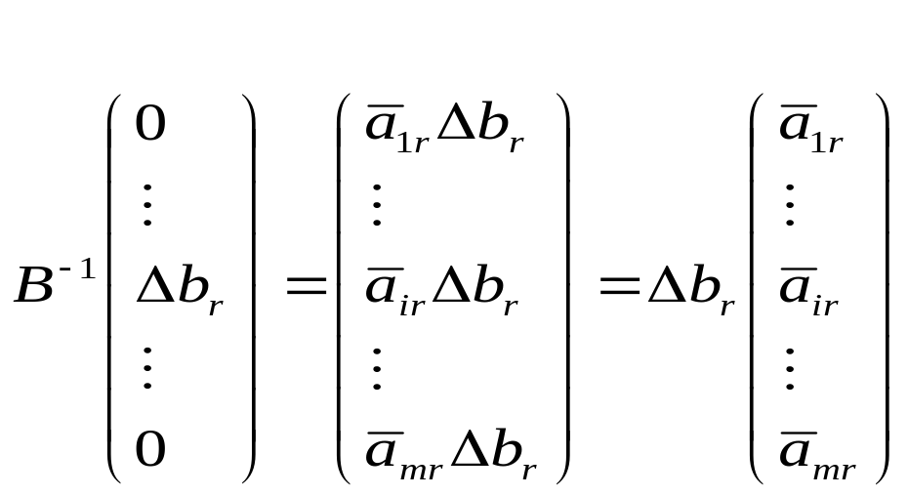
7.1 资源数量变化的分析
资源数量变化是指资源中某系数 b_{r} 发生变化，即 b_{r}′=b_{r}+Δb_{r}
并假设规划问题的其他系数都不变。这样最终表中原问题的解相应地变化为
x_{B}′=B⁻¹(b+Δb)
这里Δb=(0，…，Δb_{r}， 0，…，0)^{T}
只要x_{B}′≥0，因最终表中检验数不变，故最优基不变，但最优解的值发生了变化，所以 x_{B}′ 为新的最优解
新的最优解的值可允许变化范围？？
B⁻¹ 是最终计算表中的最优基的逆

Slide 5


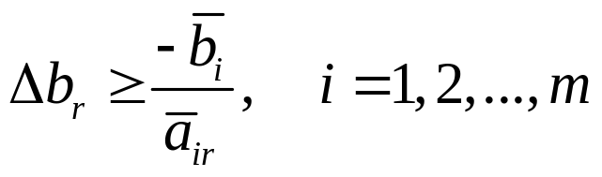



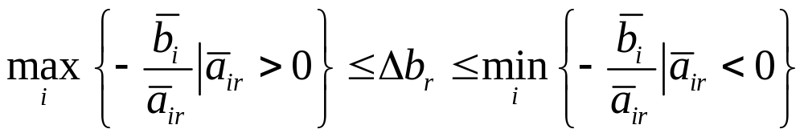
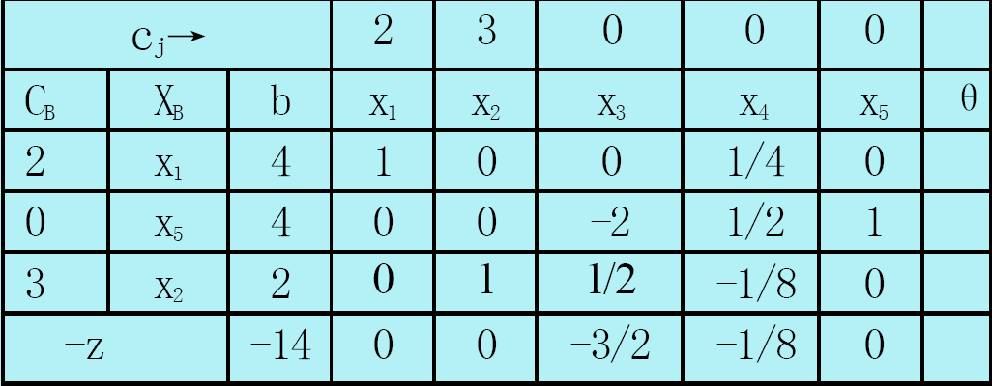
要求在最终表中求得的经过变化后的b列的所有元素
由此可得
当 时，
当 时，
从而
例如求第2章例1中第二个约束条件b₂的变化范围

Slide 6
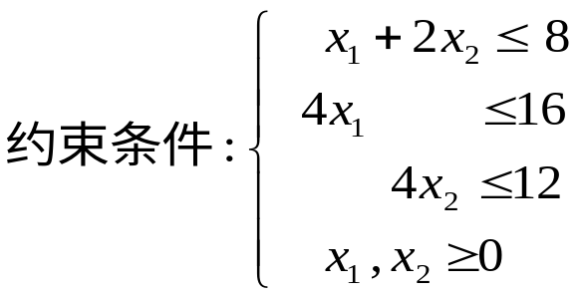
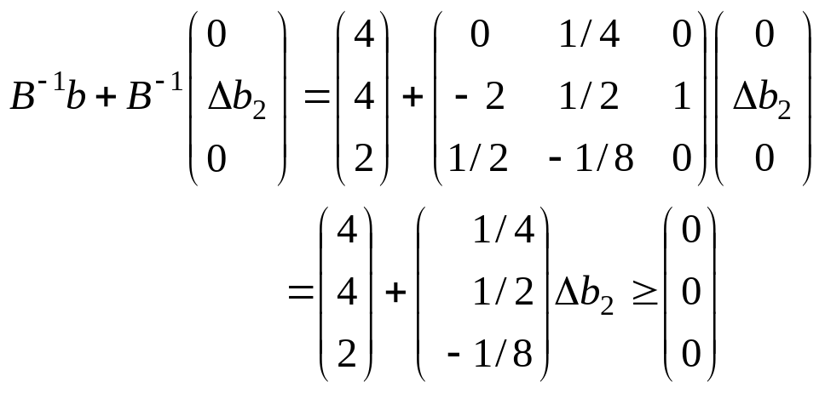
例如求第2章例1中第二个约束条件b₂的变化范围
可计算Δb_{2：}
由上式，可得Δb₂≥-4/0.25=-16，Δb₂≥-4/0.5=-8，b₂≤2/0.125=16
所以Δb₂的变化范围是［-8，16］
显然原b₂ =16，加Δb₂的变化范围后， b₂的取值范围是［8，32］

Slide 7
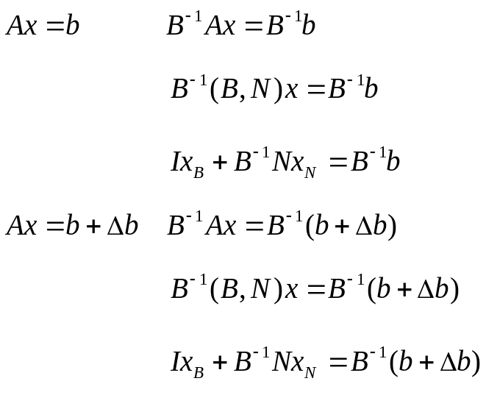
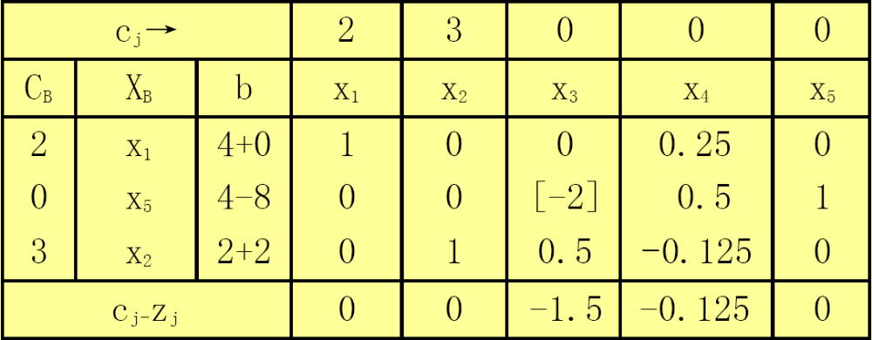
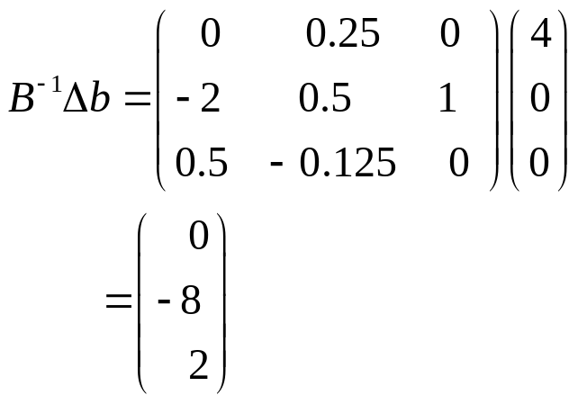
例 从下表得知第2章例1中，每设备台时的影子价格为1.5元，若该厂又从其他处抽调4台时用于生产产品Ⅰ，II。求这时该厂生产产品I，Ⅱ的最优方案。
解 先计算B⁻¹Δb, 得下表

Slide 8
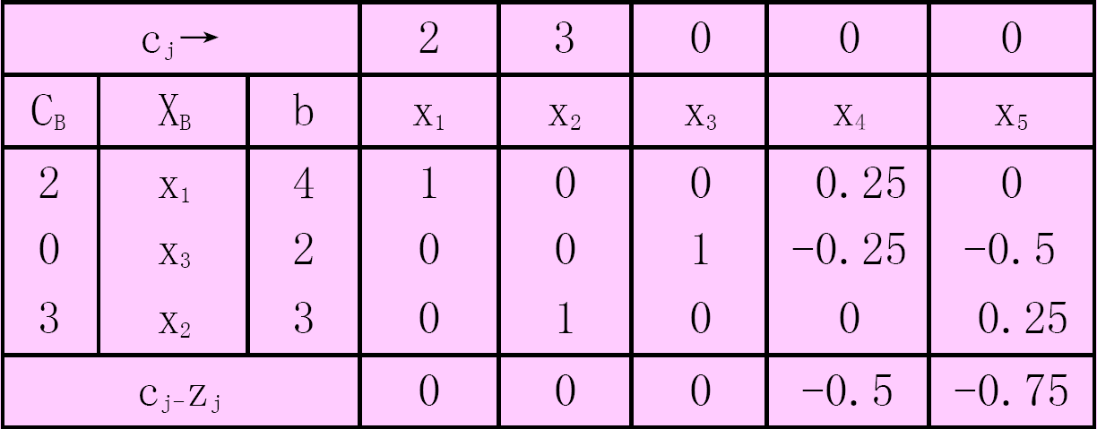
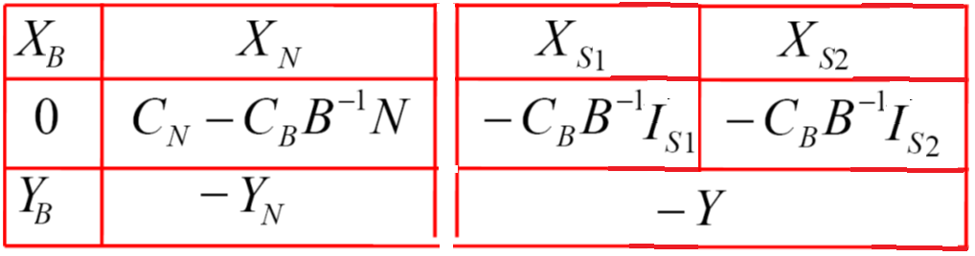
由于上表中b列有负数，故用对偶单纯形法求新的最优解。得下表
即该厂最优生产方案应改为生产4件产品Ⅰ，生产3件产品Ⅱ，获利
z*=4×2+3×3=17(元)
从上表 看出x₃=2，即设备还有2小时未被利用 (x₃，x₄，x₅为松弛变量)

Slide 9
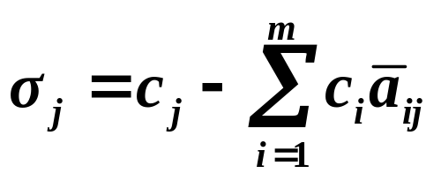
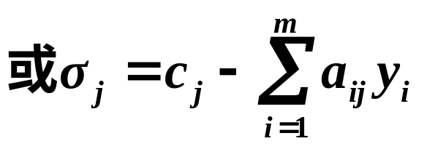
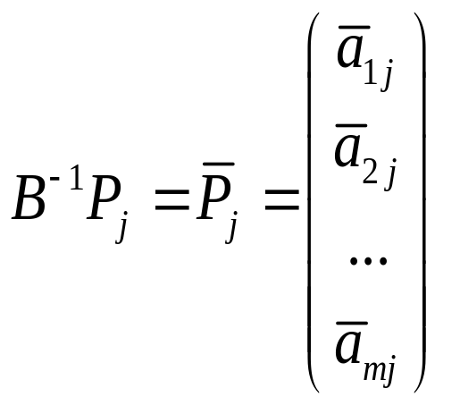
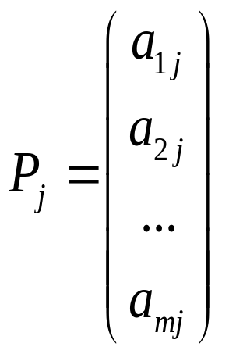
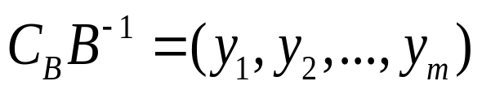
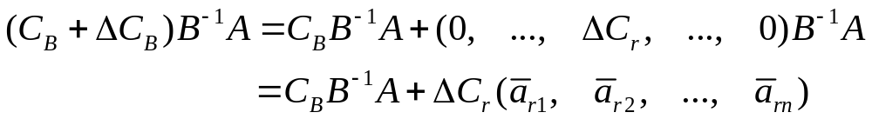
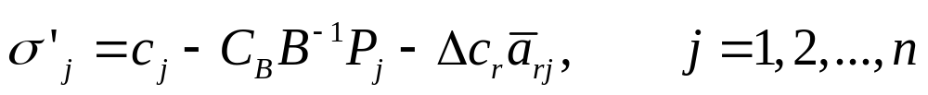
7.2 目标函数中价值系数c_{j}的变化分析
可以分别就c_{j}是对应的非基变量和基变量两种情况来讨论
(1)若c_{j}是非基变量x_{j}的系数，这时它在计算表中所对应的检验数是
当c_{j}变化Δc_{j}后，要保证最终表中这个检验数仍小于或等于零，即
σ_{j}’ =c_{j}+ Δc_{j} -C_{B}B⁻¹P_{j}≤0
那么c_{j}+Δc_{j}≤YP_{j}，即Δc_{j}的值必须小于或等于YP_{j}-c_{j}，才可以满足原最优基条件。这就可以确定Δc_{j}的范围
σ_{j}=c_{j}-C_{B}B⁻¹P_{j} 或
(2) 若c_{r} 是基变量x_{r} 的系数。因c_{r} ∈C_{B} , 当c_{r} 变化Δc_{r} 时, 就引起C_{B} 的变化, 这时
可见, 当c_{r} 变化Δc_{r} 后, 最终表中的检验数是

Slide 10
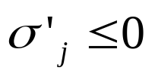
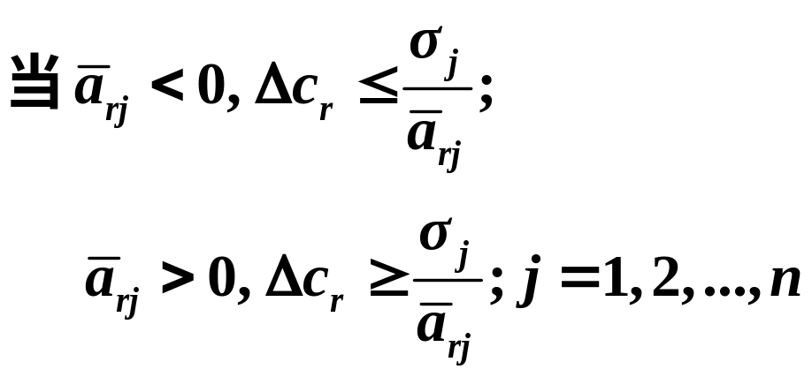
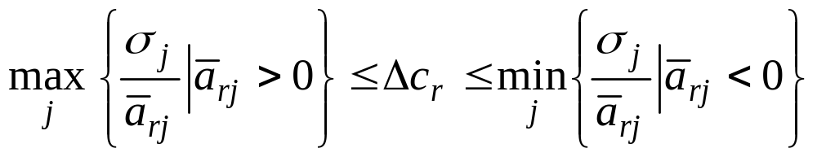
当c_{r} 变化Δc_{r} 后, 最终表中的检验数是
若要求原最优基不变, 即必须满足 。于是得到
Δc_{r} 可变化的范围是

Slide 11
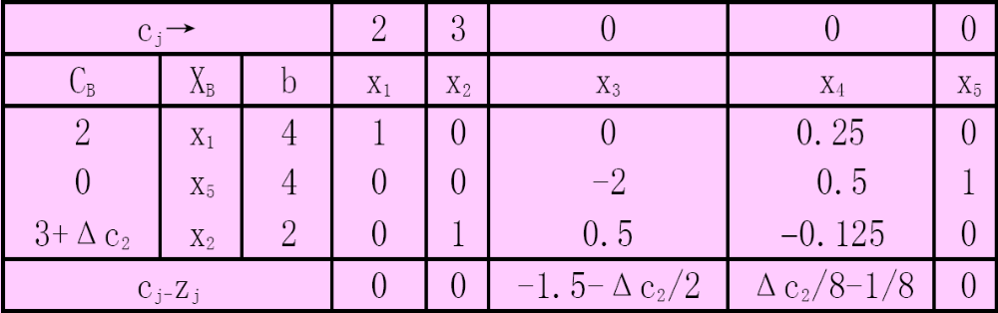

例 试以第2章例1的最终表为例。设基变量x₂的系数c₂变化Δc₂在原最优基不变条件下，确定Δc₂的变化范围。
解 这时第2章例1的最终计算表
便成为下表所示：
基变量检验数总为零

Slide 12
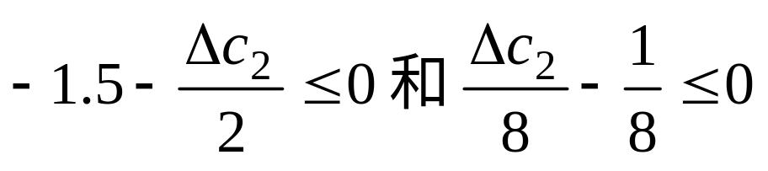
若保持原最优基，从上表的检验数行可见应有
由此可得Δc₂≥-3 和Δc₂≤1
Δc₂的变化范围为 -3≤Δc₂≤1
即x₂的价值系数c₂可以在［0，4］之间变化，而不影响原最优基

Slide 13
7.3 技术系数a_{ij}的变化
考虑两种情况：1. A矩阵增加一列；2. A矩阵的某一列发生变化
例1 分析在原计划中是否应该安排一种新产品。以第2章例1为例。设该厂除了生产产品Ⅰ，Ⅱ外，现有一种新产品III。已知生产产品III，每件需消耗原材料A，B各为6kg，3kg，使用设备2台时；每件可获利5元。问该厂是否应生产该产品和生产多少?
解 (1) 设生产产品III为x₃′台，其技术系数向量P₃′=(2,6,3)^{T}，然后计算最终表中对应x₃′的检验数
σ₃′=c₃′-C_{B}B⁻¹P₃′=5-(1.5, 0.125, 0)(2,6,3)^{T}
=1.25＞0
说明安排生产产品III是有利的

Slide 14
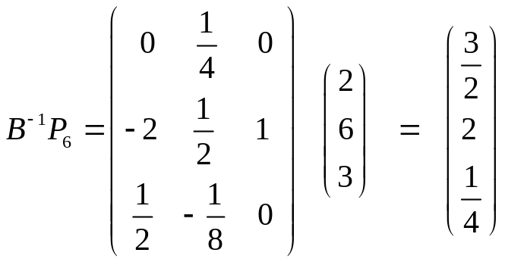
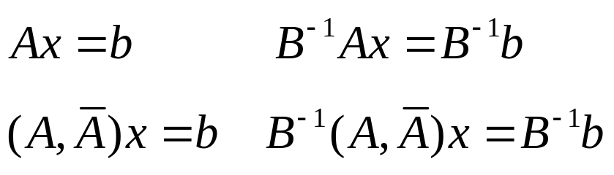
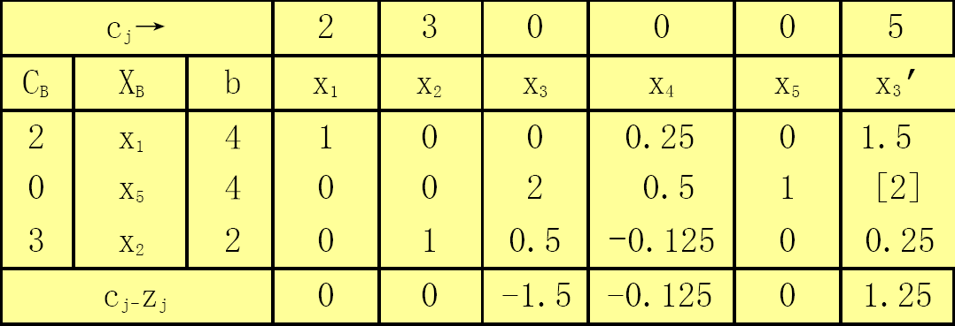
(2) 计算产品Ⅲ在最终表中对应x₃′的列向量
σ₃′=c₃′-C_{B}B⁻¹P₃′
=5-(1.5, 0.125, 0)(2, 6, 3)^{T}
=1.25＞0
并将(1)，(2)中的计算结果填入上表，得下表：
-

Slide 15
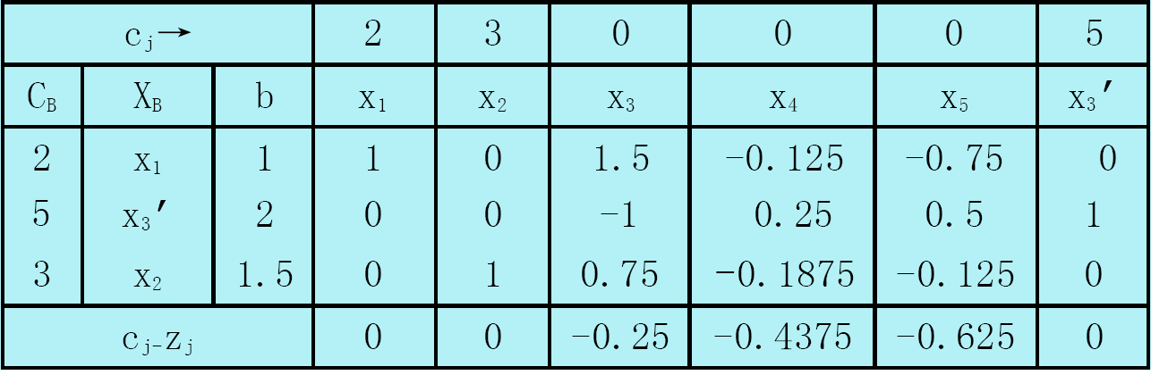
由于b列的数字没有变化，原问题的解是可行解。但检验数行中还有正检验数，说明目标函数值还可以改善
(3)将x₃′作为换入变量，x₅作为换出变量，进行迭代，求出最优解
计算结果见下表，这时得最优解：x₁=1, x₂=1.5 , x₃′=2。总的利润为16.5元。比原计划增加了2.5元

Slide 16
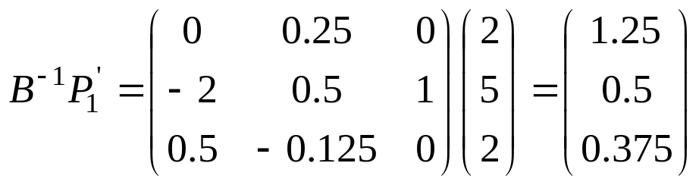
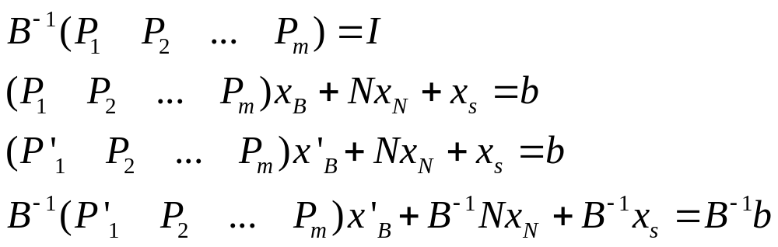
例 2 分析原计划生产产品的工艺结构发生变化。仍以第2章例1为例若原计划生产产品Ⅰ的工艺结构有了改进，这时有关它的技术系数向量变为P₁′=(2, 5, 2)^{T}，每件利润为4元，试分析对原最优计划有什么影响?
解 把改进工艺结构的产品Ⅰ看作产品Ⅰ′， x₁′为其产量。于是在原计算的最终表中以x₁′代替x₁，计算对应x₁′的列向量

Slide 17
例 2 分析原计划生产产品的工艺结构发生变化。仍以第2章例1为例若原计划生产产品Ⅰ的工艺结构有了改进，这时有关它的技术系数向量变为P₁′=(2, 5, 2)^{T}，每件利润为4元，试分析对原最优计划有什么影响?
解 把改进工艺结构的产品Ⅰ看作产品Ⅰ′， x₁′为其产量。于是在原计算的最终表中以x₁′代替x₁，计算对应x₁′的列向量
同时计算出x₁′ 的检验数为
c₁′-C_{B}B⁻¹P₁′=4-(1.5, 0.125, 0)(2, 5, 2)^{T}=0.375

Slide 18
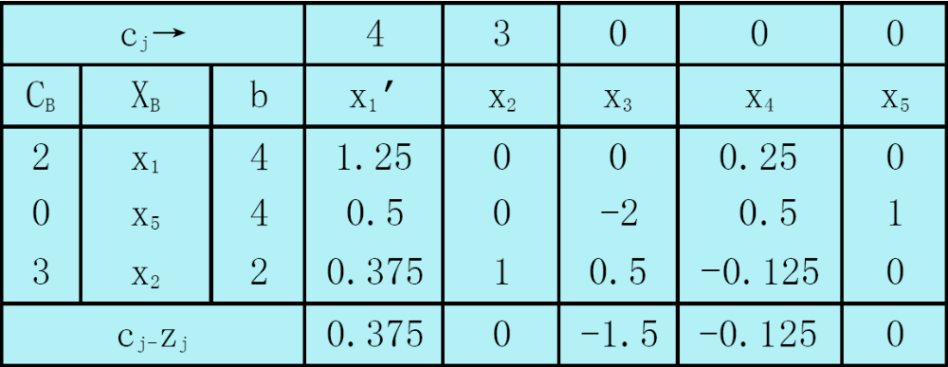
例2 分析原计划生产产品的工艺结构发生变化。仍以第2章例1为例若原计划生产产品Ⅰ的工艺结构有了改进，这时有关它的技术系数向量变为P₁′=(2, 5, 2)^{T}，每件利润为4元，试分析对原最优计划有什么影响?
解 把改进工艺结构的产品Ⅰ看作产品Ⅰ′， x₁′为其产量。于是在原计算的最终表中以x₁′代替x₁，计算对应x₁′的列向量
同时计算出x₁′的检验数为
c₁′-C_{B}B⁻¹P₁′=4-(1.5, 0.125, 0)(2, 5, 2)^{T}=0.375
将以上计算结果填入最终表x₁的列向量位置，得右表

Slide 19
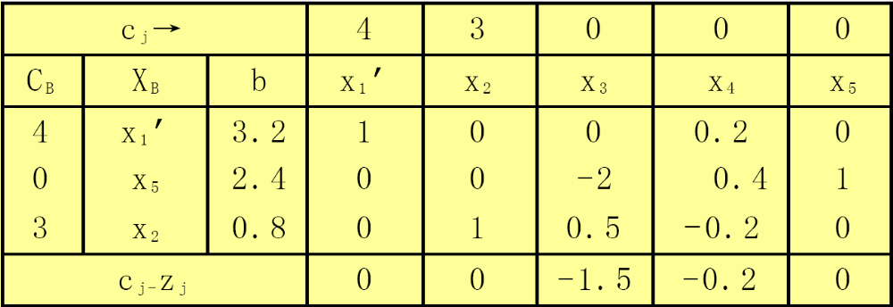
可见x₁′为换入变量，经过迭代。得到下表
上表表明原问题和对偶问题的解都是可行解
所以表中的结果已是最优解
即应生产产品I′:3.2单位；生产产品Ⅱ:0.8单位。可获利15.2元
注意：若碰到原问题和对偶问题均为非可行解时，就需要引进人工变量后重新求解

Slide 20
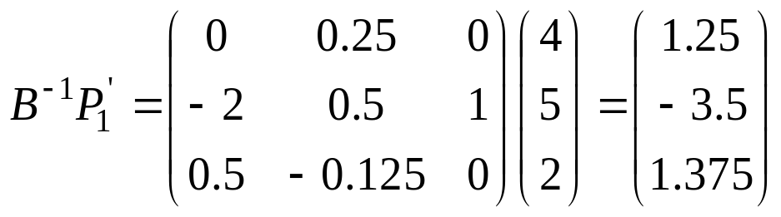
例3 假设产品Ⅰ′的技术系数向量变为P₁′=(4, 5, 2)^{T}，而每件获利仍为4元。试问该厂应如何安排最优生产方案?
解 以x₁′代替x₁，并计算列向量
x₁′ 的检验数为c₁′-C_{B}B⁻¹P₁′=4-(1.5, 0.125, 0)(4, 5, 2)^{T} = -2.625

Slide 21
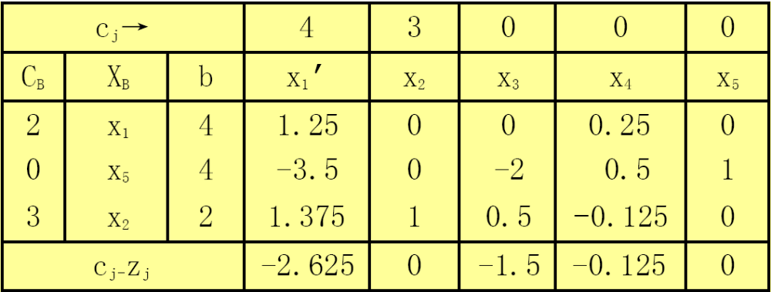
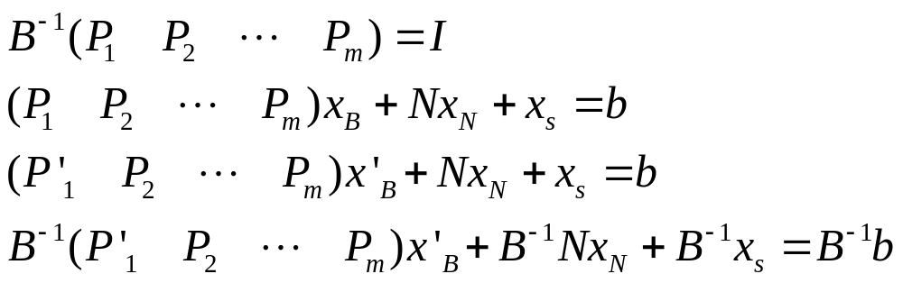

例 3 假设产品Ⅰ′的技术系数向量变为P₁′=(4, 5, 2)^{T}，而每件获利仍为4元。试问该厂应如何安排最优生产方案?
解 以x₁′代替x₁，并计算列向量
x₁′的检验数为c₁′-C_{B}B⁻¹P₁′=4-(1.5, 0.125, 0)(4, 5, 2)^{T} = -2.625
将这些数字填入最终表的x₁列的位置，得到下表：
？是否可以停止运算

Slide 22
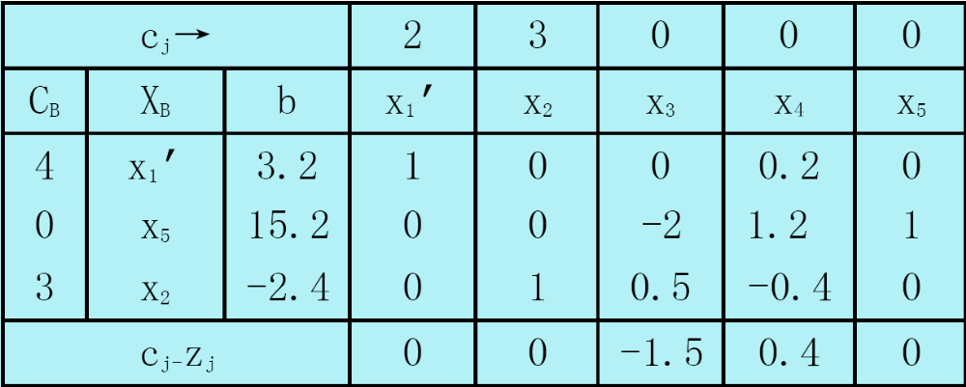
将上表中的x₁′ 变换为基变量，替换x₁，得下表：
从上表可见原问题和对偶问题都是非可行解。于是引入人工变量x₆
因在上表中x₂所在行，用方程表示时为
0x₁′+x₂+0.5x₃-0.4x₄+0x₅= -2.4
引入人工变量x₆后，便为
-x₂-0.5x₃+0.4x₄+x₆=2.4

Slide 23
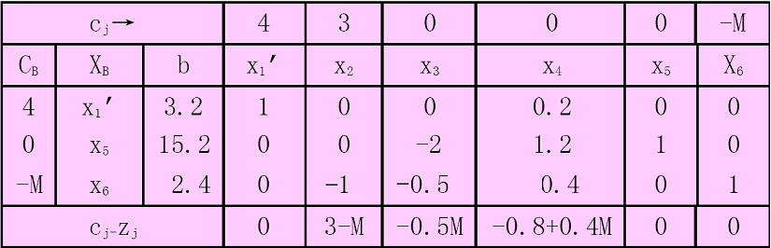
从上表可见原问题和对偶问题都是非可行解。于是引入人工变量x₆
因在上表中x₂所在行，用方程表示时为
0x₁′+x₂+0.5x₃-0.4x₄+0x₅= -2.4
引入人工变量x₆后，便为-x₂-0.5x₃+0.4x₄+x₆=2.4
将x₆作为基变量代替x₂，填入上表中，得到下表：

Slide 24

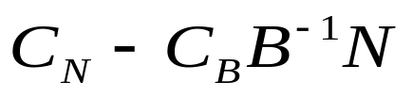
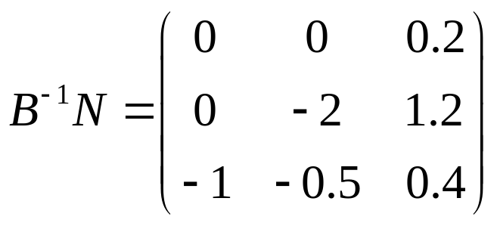


发生了变化，非基变量检验数需要重新计算，
将x₆作为基变量代替x₂，填入上表中，得到下表：

Slide 25
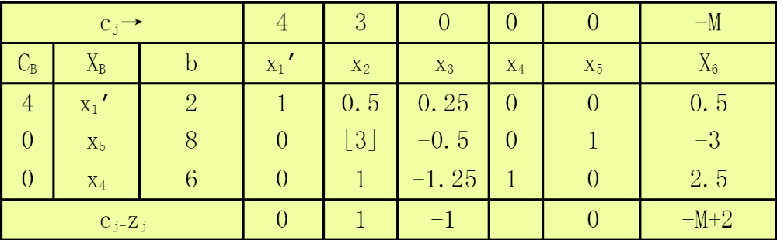
这时可按单纯形法求解。x₄为换入变量，x₆为换出变量。经基变换运算后，得到下表：

Slide 26
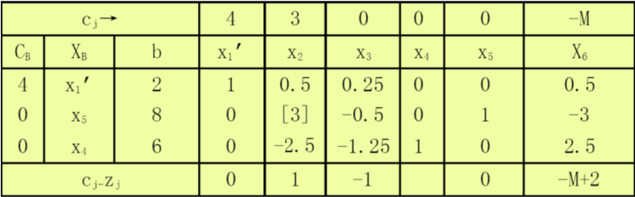
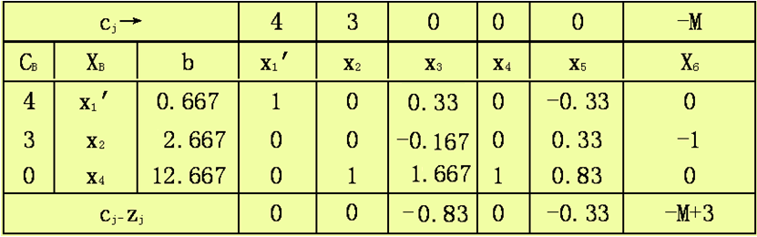
在上表中，确定x₂为换入变量，x₅为换出变量。经基变换运算后，得到下表：
此表的所有检验数都为非正，已得最优解。最优生产方案为生产产品Ⅰ′：0.667单位；产品Ⅱ：2.667单位，可得最大利润10.67元

